Slide 1


MICROSERVICIOS

Slide 2

Los microservicios son un enfoque arquitectónico para construir software empresarial que descompone una aplicación en un conjunto de servicios pequeños, independientes, autónomos y específicos que conforman una aplicación empresarial más amplia.
Como arquitectura proporciona un marco para escribir, actualizar e implementar servicios de forma independiente sin interrumpir la funcionalidad general de la aplicación.
Cada microservicio se ejecuta en su propio proceso y cumple una función de negocio específica.

Slide 3

Característica Cloud-Native
Su diseño independiente optimiza el uso de recursos en la nube.
Permiten una escalabilidad bajo demanda, evitando gastos innecesarios.
Su naturaleza efímera facilita crearlos o eliminarlos sin afectar al sistema.
Deben ser lo más sin estado (stateless) posible para operar con agilidad.
El estado y los datos temporales se gestionan en cachés o almacenes externos.

Slide 4

Característica: Alineados con capacidades organizacionales
Los equipos se estructuran por dominios de negocio específicos.
Asumen la responsabilidad total de todo el ciclo de vida del servicio.
Este enfoque fomenta un fuerte sentido de pertenencia y compromiso.
Agiliza el desarrollo al reducir las dependencias entre distintos equipos.
Se alinea con el Diseño Orientado al Dominio (DDD) para reflejar al negocio

Slide 5

Característica: Despliegue Automatizado
Los microservicios emplean pipelines de CI/CD para despliegues automatizados.
La automatización garantiza entregas frecuentes y fiables con mínima intervención.
Acelera la llegada de nuevas funciones mediante ciclos de retroalimentación rápidos.
Reduce significativamente el riesgo de errores humanos en cada actualización.
Permite realizar múltiples cambios diarios, aumentando la agilidad del negocio.

Slide 6

Característica: Inteligencia en los puntos finales
La lógica inteligente reside en los servicios y no en la red.
Utilizan protocolos sencillos o buses ligeros como Kafka para comunicarse.
Promueven un acoplamiento flexible entre los diferentes componentes.
Reducen la dependencia crítica de infraestructuras centralizadas complejas.
Permiten mayor flexibilidad tecnológica al elegir herramientas por servicio.

Slide 7

Característica: Control Descentralizado
Los equipos seleccionan las tecnologías óptimas para cada servicio específico.
El control descentralizado fomenta la innovación constante en el desarrollo.
Permite optimizar el rendimiento y la escalabilidad de forma individual.
La libertad técnica elimina las restricciones de un conjunto único de herramientas.

Slide 8

Característica: Diseño Tolerante a Fallas
Se diseñan para ser tolerantes a fallos, asumiendo que estos son inevitables.
Implementan mecanismos de recuperación automatizada para ganar resiliencia.
Aíslan los errores para evitar que un fallo local afecte a todo el sistema.
Minimizan las interrupciones para mantener la salud general de la aplicación

Slide 9
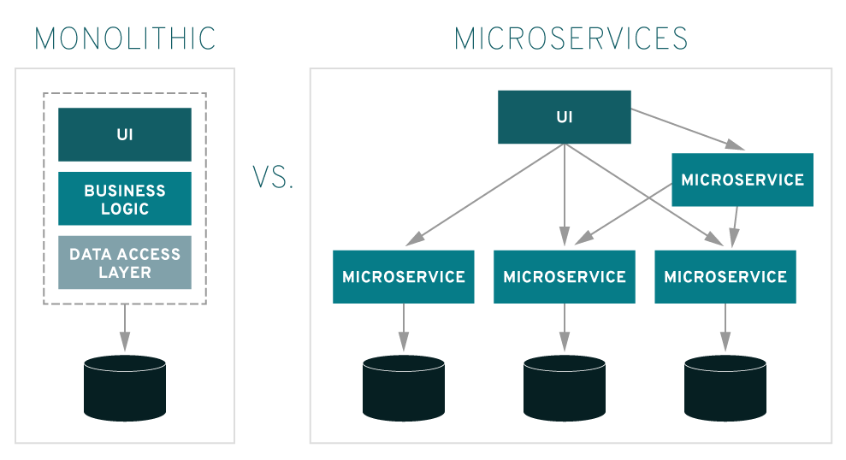
Monolitos vs Microservicios
Monolito:
En este tipo de arquitectura, todas las funciones y los servicios dentro de una aplicación se unen y operan como una sola unidad.
Cuando a la aplicación se le agregan elementos o se mejora de alguna manera, la arquitectura se vuelve más compleja.
Fuente: redhat.com
Microservicios: una aplicación se crea con componentes independientes que ejecutan cada proceso de la aplicación como un servicio.

Slide 10
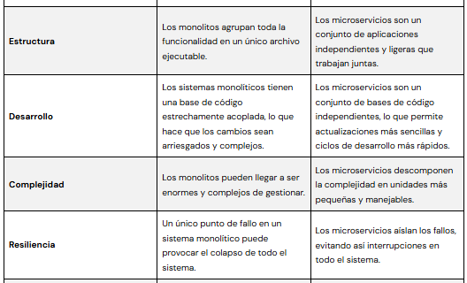
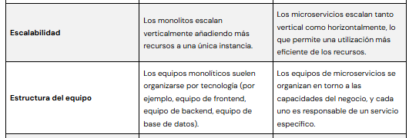
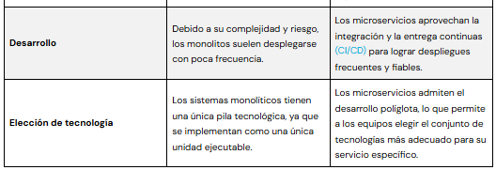
Monolitos vs Microservicios

Slide 11

Microservicios vs SOA
SOA: Es un enfoque de arquitectura para toda la empresa
Limitaciones de la SOA:
El bus de servicios empresariales (ESB) conecta varios servicios entre sí, lo que lo convierte en un único punto de error.
Todos los servicios comparten un repositorio de datos común. Esto dificulta la gestión individual de los servicios.
Cada servicio tiene un alcance amplio. Por lo tanto, si uno de los servicios falla, todo el flujo de trabajo empresarial se verá afectado.

Slide 12
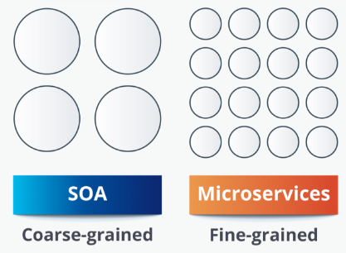
Microservicios vs SOA
Scope
La arquitectura orientada a servicios (SOA) abarca un ámbito empresarial más amplio, los microservicios se aplican a un ámbito más limitado.
Implementación
La arquitectura de microservicios es una implementación más granular e independiente de la SOA. Los microservicios no comparten recursos como lo hacen los servicios de SOA. Cada microservicio funciona de forma independiente para proporcionar funcionalidades muy específicas.
Comunicación
Las arquitecturas de microservicios utilizan sistemas de mensajería más sencillos en lugar de un (ESB) centralizado API RESTful, el Servicio de mensajes de Java (JMS). Estos métodos no requieren que los microservicios mantengan una conexión activa cuando intercambian datos.

Slide 13
Ejemplos Uso Microservicios
Las plataformas de comercio
Electrónico:
Dividir funcionalidades como catálogos de productos, procesamiento de pagos, gestión de pedidos y perfiles de usuario en servicios independientes.
Servicios de streaming:
Gestionar de forma independiente diversas funcionalidades, como la transmisión de vídeo, las recomendaciones de usuario, la búsqueda y los perfiles de usuario.
Aplicaciones bancarias y financieras:
Separar funciones como la gestión de cuentas, el procesamiento de transacciones, la atención al cliente y la detección de fraudes.

Slide 14

Aspectos Tecnológicos para los Microservicios
Contenedores (Docker)
Los contenedores empaquetan las aplicaciones y sus dependencias en unidades aisladas, lo que garantiza entornos de ejecución consistentes en diferentes entornos virtuales subyacentes y simplifica la implementación y la gestión.
Este aislamiento beneficia a los microservicios, permitiendo el desarrollo, las pruebas y la implementación independientes.

Slide 15

Aspectos Tecnológicos para los Microservicios
Plataformas de orquestación (Kubernetes):
Automatiza el despliegue, el escalado y la gestión de aplicaciones en contenedores.
Se encarga de tareas como el equilibrio de carga, las actualizaciones progresivas y la autorreparación, lo que permite a los desarrolladores centrarse en la lógica de la aplicación.

Slide 16

Aspectos Tecnológicos para los Microservicios
Malla de servicios:
Mejora la comunicación entre microservicios, proporcionando funcionalidades como gestión de tráfico, seguridad y observabilidad.
Actúa como una capa de infraestructura dedicada a la comunicación entre servicios, mejorando la resiliencia y reduciendo los costes de desarrollo.
(p.e.Istio)

Slide 17
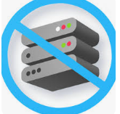
Aspectos Tecnológicos para los Microservicios
Serverless:
La abstracción de la gestión de la infraestructura, permite a los desarrolladores centrarse exclusivamente en el código.
Este modelo puede ser muy rentable para los microservicios, ya que los recursos se consumen solo cuando son necesarios y la escalabilidad de la infraestructura es fluida.

Slide 18

Buenas prácticas para diseñar y desarrollar los Microservicios
Basar el diseño de los servicios en las características del negocio, no en la tecnología. Cada servicio debe tener una única responsabilidad.
Descentralizar, otorgar a los equipos la autonomía necesaria para diseñar y desarrollar servicios.
No compartir datos, la propiedad de los datos es responsabilidad de cada microservicio y no deben compartirse entre varios servicios para evitar una alta latencia.
Evitar el acoplamiento estrecho entre servicios para evitar ineficiencias en la nube. Los servicios deben tener una alta cohesión funcional. Las funciones que probablemente cambien juntas deben formar parte del mismo servicio.

Slide 19
Buenas prácticas para diseñar y desarrollar los Microservicios
Utilizar un bus de mensajes distribuido para evitar llamadas excesivas entre microservicios.
Utilizar la comunicación asíncrona para gestionar errores, aislar fallos dentro de un servicio y evitar que se propaguen y generen problemas más amplios.
Determina el nivel de abstracción adecuado para cada servicio.
Si es demasiado general, se desaprovechan las ventajas de los microservicios.
Si es demasiado específico, la sobreabundancia de servicios resultante provocará un caos operativo.
Recomendable empezar con un conjunto de servicios generales y refinarlos según las necesidades de escalabilidad.

Slide 20

Tamaño de los Microservicios
Cada microservicio debe gestionar una única funcionalidad empresarial y tener el tamaño adecuado para cumplir eficazmente con esta responsabilidad.
Definir qué incluye la funcionalidad empresarial, lo que implica establecer los límites y tamaño del servicio.
Apoyarse en el Diseño Orientado al Dominio (DDD), para definir el «contexto delimitado» de cada dominio, basado en las funcionalidades empresariales y delimitar el alcance de los servicios individuales.

Slide 21

Patrones para diseñar Microservicios
Ambassador
Se usa para gestionar tareas de soporte comunes como el monitoreo, registro de eventos, y la seguridad.
Anticorrupción
Interfaz entre aplicaciones antiguas y modernas. Garantiza que las limitaciones de un sistema antiguo no obstaculicen el diseño óptimo de un nuevo sistema.
Sistemas de backend para interfaces de usuario
Este patrón de diseño se centra en diseñar diferentes backends para gestionar las solicitudes conflictivas provenientes de distintos clientes(móviles, web).

Slide 22
Patrones para diseñar Microservicios
Mamparo
Describe la asignación de recursos críticos del sistema, como procesador, memoria y grupos de subprocesos, a cada servicio. Además, aísla los recursos asignados para que ninguna entidad los monopolice y deje sin recursos a otros servicios.
Sidecar
Un microservicio puede incluir algunos componentes auxiliares que no son esenciales para su lógica de negocio, pero que facilitan la codificación, como una clase de calendario especializada. El patrón sidecar especifica el despliegue de estos componentes en un contenedor independiente para garantizar la encapsulación.
Estrangulador¿?

Slide 23

Buenas Prácticas Arquitectónicas de Microservicios
Almacén de datos dedicado por servicio
Lo mejor es no usar el mismo almacén de datos en todos los microservicios, ya que esto provocaría que diferentes equipos compartieran elementos y datos de la base de datos. Cada equipo de servicio debería usar su propia base de datos, la que mejor se adapte a sus necesidades, en lugar de compartirla, para garantizar un rendimiento óptimo a gran escala.

Slide 24

Buenas Prácticas Arquitectónicas de Microservicios
No tocar código estable y maduro.
Si necesitas modificar un microservicio que funciona correctamente, es preferible crear uno nuevo y dejar el anterior intacto. Tras probar el nuevo servicio y asegurarte de que no tenga errores, puedes integrarlo en el servicio existente o reemplazarlo.

Slide 25

Buenas Prácticas Arquitectónicas de Microservicios
Versionar cada microservicio de forma independiente.
Construir cada microservicio por separado, incorporando las dependencias en el nivel de revisión adecuado. Esto facilita la adición de nuevas funcionalidades sin afectar la funcionalidad existente.

Slide 26

Buenas prácticas para diseñar y desarrollar los Microservicios
Utilizar contenedores para la implementación
Al empaquetar microservicios en contenedores, solo se necesita una herramienta para su implementación. Esta herramienta se encargará de desplegar el contenedor.
Los contenedores proporcionan un entorno de ejecución consistente para los microservicios, independientemente de la infraestructura de hardware subyacente en la que se implementen.

Slide 27

Buenas prácticas para diseñar y desarrollar los Microservicios
Los servicios son efímeros.
Significa que pueden escalarse hacia arriba y hacia abajo. Por lo tanto, no mantenga sesiones con estado ni escriba en el sistema de archivos local dentro de un servicio. En su lugar, utilice cachés y almacenes de datos persistentes fuera del contenedor para proporcionar al servicio el estado necesario.

Slide 28

APIs en Microservicios
Dos tipos de API:
Los microservicios exponen API públicas a las que se puede acceder desde las aplicaciones cliente. Una interfaz denominada puerta de enlace API gestiona esta comunicación. La puerta de enlace API se encarga del equilibrio de carga, la monitorización, el enrutamiento, el almacenamiento en caché y la medición del uso de la API.
La comunicación entre servicios utiliza API privadas (o de backend).

Slide 29
Referencias
Sergey Seroukhov. Microservices Design Patterns with Java. Bpb. 2024
Sam Newman. Building Microservices. O’Reilly. 2da Ed. 2021.
https://learn.microsoft.com/es-es/azure/architecture/guide/architecture-styles/microservices
https://learn.microsoft.com/es-es/azure/architecture/best-practices/api-implementation
https://www.atlassian.com/es/microservices/microservices-architecture/building-microservices
https://vfunction.com/blog/microservices-architecture-guide/

